Slide 1
CHỦ ĐỀ 4
ỨNG DỤNG TIN HỌC
SOẠN THẢO VĂN BẢN VÀ TRÌNH CHIẾU NÂNG CAO
BÀI 8A
LÀM VIỆC VỚI DANH SÁCH DẠNG LIỆT KÊ
VÀ HÌNH ẢNH TRONG VĂN BẢN

Slide 2

Mình cần thiết kế Phiếu khảo sát để sử dụng cho dự án Thành lập CLB Tin học theo mẫu như Hình 8a.1
PHIẾU KHẢO SÁT
Họ và tên:…………………………….
Lớp:……………………………………
Bạn mong muốn tìm hiểu thêm nội dung nào của môn Tin học?
(Chọn một nội dung)
Ngôn ngữ lập trình □
Mạng máy tính □
Đồ hoạ máy tính □
Bảng tính điện tử □
Soạn thảo văn bản □
Phần mềm trình chiếu □
Hình 8a. 1. Phiếu khảo sát

Slide 3

DANH SÁCH
DẠNG LIỆT KÊ

Slide 4
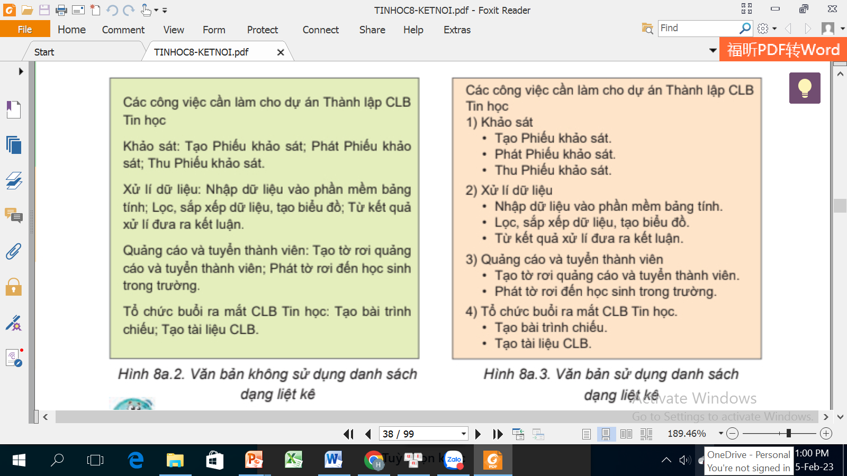
Hoạt động 1
Tác dụng của danh sách dạng liệt kê
Em hãy quan sát Hình 8a.2, Hình 8a.3 và cho nhận xét về hai cách trình bày nội dung
Hình 8a.2. Văn bản không sử dụng danh sách dạng liệt kê
Hình 8a.3. Văn bản sử dụng
danh sách dạng liệt kê

Slide 5


Phần mềm soạn thảo văn bản cung cấp hai kiểu danh sách dạng liệt kê là:
Danh sách dấu đầu dòng
Danh sách có thứ tự.

Slide 6
PHIẾU KHẢO SÁT
Họ và tên:…………………………….
Lớp:……………………………………
Bạn mong muốn tìm hiểu thêm nội dung nào của môn Tin học?
(Chọn một nội dung)
Ngôn ngữ lập trình □
Mạng máy tính □
Đồ hoạ máy tính □
Bảng tính điện tử □
Soạn thảo văn bản □
Phần mềm trình chiếu □
Danh sách có thứ tự.

Slide 7
Danh sách có thứ tự kết hợp với danh sách dấu đầu dòng.

Slide 8
Mỗi đơn vị trong danh sách dạng liệt kê là một đoạn văn bản, phân tách nhau bởi phím Enter (được người sử dụng nhấn khi soạn thảo văn bản). Trong danh sách dấu đầu dòng, mỗi đoạn văn bản bẳt đầu băng một dấu đầu dòng. Các dấu đầu dòng được tự động tạo ra mỗi khi em thêm đoạn văn bản mới.

Slide 9
Trong danh sách có thứ tự, mỗi đoạn văn bản bắt đầu bàng một số hoặc chữ cái và dấu phân tách (thường là dấu chấm hoặc dấu ngoặc đơn). Thứ tự trong danh sách có thứ tự được tạo và cập nhật tự động khi em thêm hoặc bớt các đoạn văn bản trong danh sách.
PHIẾU KHẢO SÁT
Họ và tên:…………………………….
Lớp:……………………………………
Bạn mong muốn tìm hiểu thêm nội dung nào của môn Tin học?
(Chọn một nội dung)
Ngôn ngữ lập trình □
Mạng máy tính □
Đồ hoạ máy tính □
Bảng tính điện tử □
Soạn thảo văn bản □
Phần mềm trình chiếu □

Slide 10
Sử dụng danh sách dạng liệt kê giúp cho văn bản trở nên rõ ràng, có tính thẩm mĩ hơn. Nếu được sử dụng đúng cách, các dấu đầu dòng và thứ tự có tác dụng như một điểm truy cập cho người đọc, một hình thức nhấn mạnh hoặc một cách để biểu thị tầm quan trọng của nội dung đoạn văn bản.
Danh sách dạng liệt kê chia nhỏ các đoạn văn bản dài, giúp người đọc có khả năng tham khảo thông tin nhanh chóng, dễ dàng.

Slide 11

Phần mềm soạn thảo văn bản cung cấp hai kiểu danh sách dạng liệt kê: danh sách dấu đầu dòng, danh sách có thứ tự.
Dấu đầu dòng và thứ tự trong danh sách dạng liệt kê được tự động tạo và cập nhật mỗi khi thêm hoặc bớt đoạn văn bản mới.
Danh sách dạng liệt kê giúp trình bày văn bản rõ ràng và có tính thẩm mĩ.

Slide 12

1. Em hãy chọn những phương án sai trong các phương án sau:
A. Phần mềm soạn thảo văn bản cung cấp hai kiểu danh sách dạng liệt kê.
B. Danh sách dạng liệt kê không tự động cập nhật khi thêm hoặc bớt đoạn văn.
C. Chỉ có thể sử dụng một kiểu danh sách dạng liệt kê cho một văn bản.
D. Có thể sừ dụng kết hợp danh sách dấu đầu dòng và danh sách có thứ tự.

Slide 13
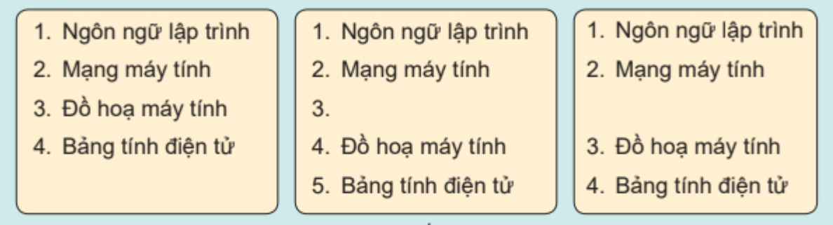
2. Với danh sách có thứ tự ở Hình 8a.4a, nếu em đặt con trỏ soạn thảo ở cuối dòng thứ hai rồi nhấn phím Enter để thêm một đoạn văn bản mới thì em sẽ thu được kết quả như ở Hình 8a.4b hay Hình 8a.4c
a b c
Hình 8a.4. Danh sách có thứ tự

Slide 14
2.
LÀM VIỆC VỚI
HÌNH ẢNH MINH HOẠ
VÀ VẼ HÌNH Đồ HOẠ

Slide 15
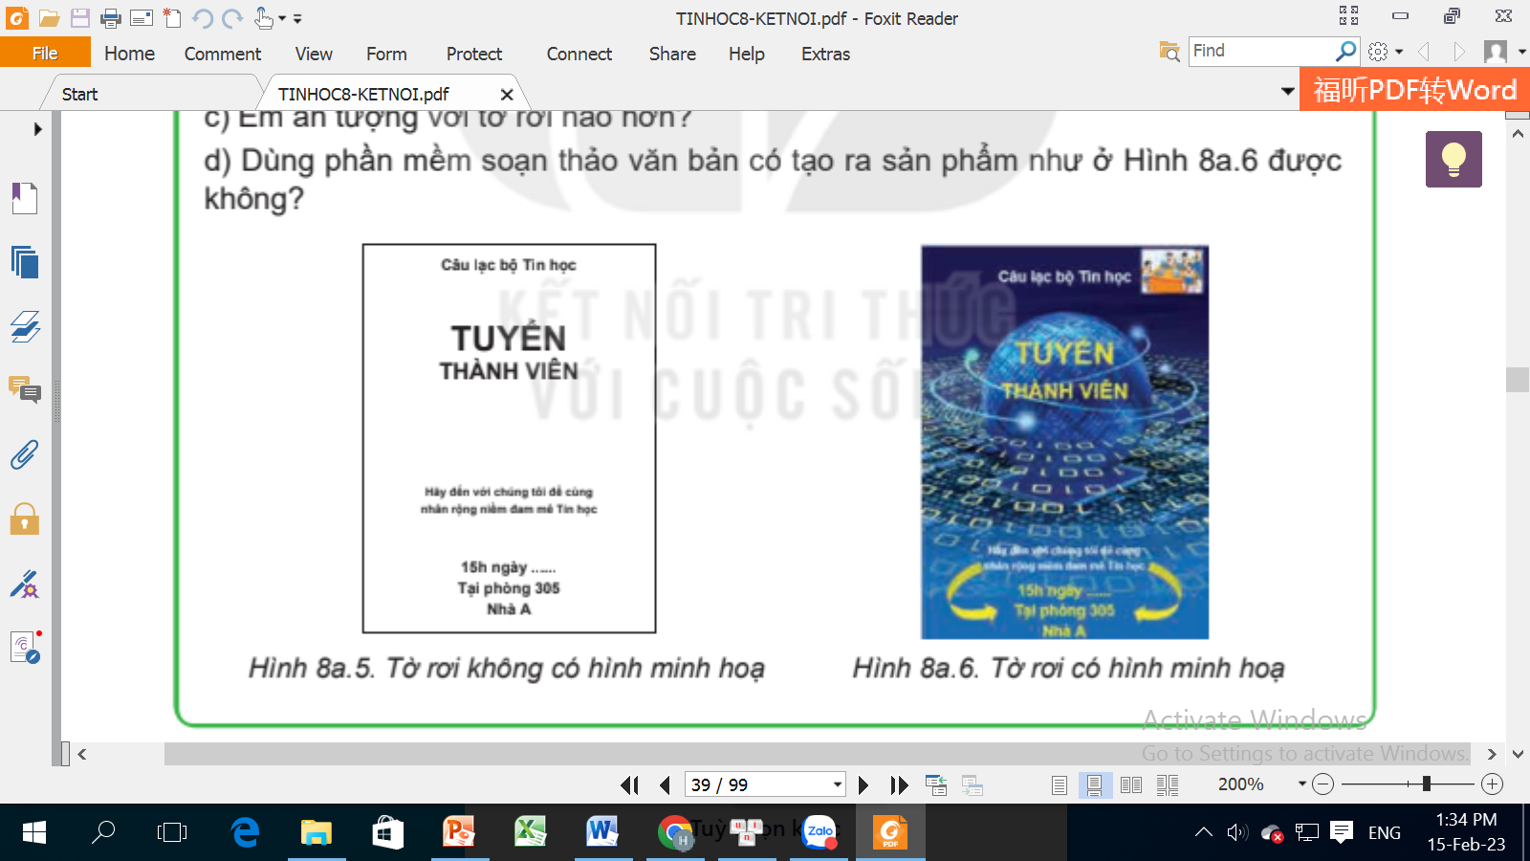
Hoạt động 2
Hiệu quả của hình ảnh minh hoạ
Em hãy quan sát các Hình 8a.5, Hình 8a.6 và trả lời các câu hỏi sau:
a) Tờ rơi ở Hình 8a.5 gồm những thông tin dạng nào?
b) Tờ rơi ở Hình 8a.6 gồm những thông tin dạng nào?
c) Em ấn tượng với tờ rơi nào hơn?
d) Dùng phần mềm soạn thảo văn bản có tạo ra sản phẩm như ở Hình 8a.6 được không?
Hình 8a.5
Hình 8a.6

Slide 16
Phần mềm soạn thảo còn cung cấp các công cụ xử lí hình ảnh, giúp em nâng cao hiệu quả sử dụng hình ảnh.
Em có thể: chèn thêm, xoá bỏ hình ảnh; thay đổi kích thước, vị trí hình ảnh;...
Bên cạnh đó, phần mềm soạn thảo văn bản còn cung cấp một thư viện đa dạng các mẫu hình đồ hoạ, các chức năng để vẽ hình đồ hoạ trong văn bản.

Slide 17
• Phần mềm soạn thảo văn bản cung cấp nhiều công cụ nâng cao để làm việc với hình ảnh và hình đồ hoạ.
• Sử dụng các chức năng nâng cao em có thể tạo được các sản phẩm có tính thẩm mĩ phục vụ nhu cầu thực tế.

Slide 18

Em hãy chọn phương án sai trong các phương án sau:
A. Có thể chèn hình ảnh vào văn bản để minh hoạ cho nội dung.
B. Có thể vẽ hình đồ hoạ trong phần mềm soạn thảo văn bản.
C. Có thể chèn thêm, xoá bỏ, thay đổi kích thước của hình ảnh và hình đồ hoạ trong văn bản.
D. Không thể vẽ hình đồ hoạ trong phần mềm soạn thảo văn bản.

Slide 19


Tin giả
Hoạt động 3
1. Em hãy kể lại một nội dung trên mạng mà em biết đó là tin giả.
2. Tin giả đó gây ra tác hại gì nếu người đọc tin vào điều đó?
3. Làm thế nào để em biết đó là tin giá?

Slide 20
Nhiệm vụ 1
PHIẾU KHẢO SÁT
Họ và tên:…………………………….
Lớp:……………………………………
Bạn mong muốn tìm hiểu thêm nội dung nào của môn Tin học?
(Chọn một nội dung)
Ngôn ngữ lập trình □
Mạng máy tính □
Đồ hoạ máy tính □
Bảng tính điện tử □
Soạn thảo văn bản □
Phần mềm trình chiếu □
Sử dụng phần mềm soạn thảo văn bản tạo Phiếu khảo sát theo mẫu như Hình 8a.1.
Hình 8a. 1. Phiếu khảo sát

Slide 21
Hướng dẫn
a) Khởi động phần mềm và nhập nội dung
- Nháy đúp chuột vào biểu tượng phần mềm trên màn hình nền.
- Nhập nội dung văn bản theo mẫu ở Hình 8a.1.
Lưu ý: Em chọn Insert/Symbol để nhập kí hiệu □.

Slide 22
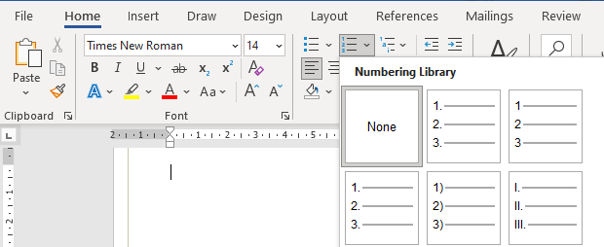
b) Tạo danh sách có thứ tự
- Chọn các đoạn văn bản muốn tạo danh sách có thứ tự.
- Thực hiện các bước như Hình 8a.7.
2. Nháy chuột vào hình tam giác nhỏ bên cạnh lệnh Numbering
3. Chọn kiểu danh sách có thứ tự.
1. Chọn Home

Slide 23
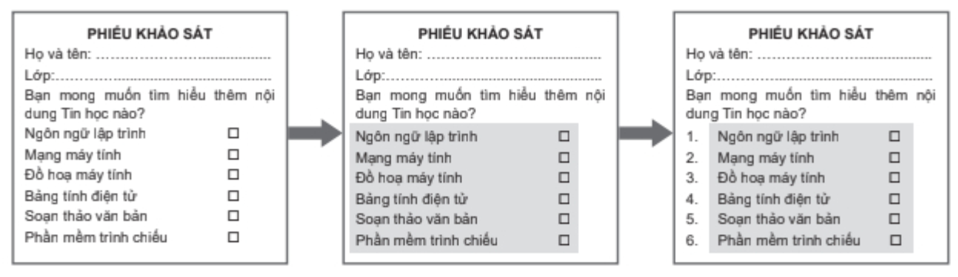
Kết quả thực hiện từng bước tương tự như Hình 8a.8
Hình 8a.8. Kết quả các bước tạo danh sách có thứ tự
c) Lưu tệp
Chọn File/Save để lưu tệp văn bản với tên PhieuKhaoSat.docx.

Slide 24
Nhiệm vụ 2
Sử dụng phần mềm soạn thảo tạo tờ rơi quảng cáo và tuyển thành viên cho CLB Tin học của trường theo mẫu ở Hình 8a.6.
Hình 8a. 6.

Slide 25
Hướng dẫn
- Quan sát tờ rơi mẫu em thấy có các đối tượng sau: ảnh nền, văn bản, hình đồ hoạ,...
- Các đối tượng văn bản, hình đồ hoạ nẳm bên trên ảnh nền (tức là ảnh nền nằm ở lớp dưới, văn bản và hình đồ hoạ nằm ở lớp trên).
a) Khởi động phần mềm và nhập nội dung
- Nháy đúp chuột vào biểu tượng phần mềm trên màn hình nền.
- Nhập nội dung văn bản theo mẫu như Hình 8a.5.

Slide 26
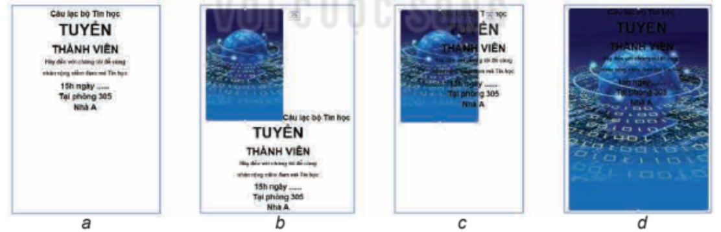
b) Thêm ảnh minh hoạ, thay đổi lóp, thay đồi kích thước ảnh
- Nháy chuột vào đầu đoạn vàn bản để đặt vị trí chèn ảnh, chọn Insert/Picture, chọn tệp ảnh nền rồi chọn OK để chèn ảnh.
Hình 8a. 9. Các bước chèn, thay đổi lớp và kích thước ảnh

Slide 27
- Hình ảnh được chèn vào văn bản (ảnh có thể che mất nội dung văn bản hoặc đẩy nội dung văn bản xuống dưới (Hình 8a.9b)). Vì ảnh nền cần nằm dưới văn bản, nên em nháy chuột chọn ảnh, chọn Format. Trong nhóm lệnh Arrange, nháy chuột vào mũi tên bên cạnh lệnh Wrap Text rồi chọn Behind Text để ảnh nẳm ở lớp dưới, văn bản nằm ở lớp trên. Kết quả là văn bản sẽ được đưa lên trên ảnh nền (Hình 8a.9c).

Slide 28
- Bước tiếp theo cần thay đổi vị trí và kích thước ảnh để ảnh phủ hết nền của tờ rơi. Em di chuyển chuột vào hình vuông nhỏ màu trắng nằm ở góc dưới bên phải của ảnh rồi kéo thả chuột để thay đổi kích thước sao cho ảnh nền phủ kín tờ rơi (Hình 8a.9d).

Slide 29
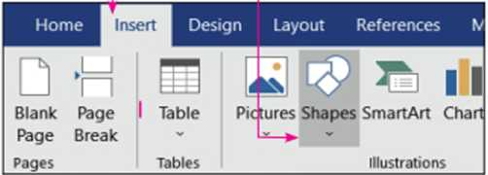
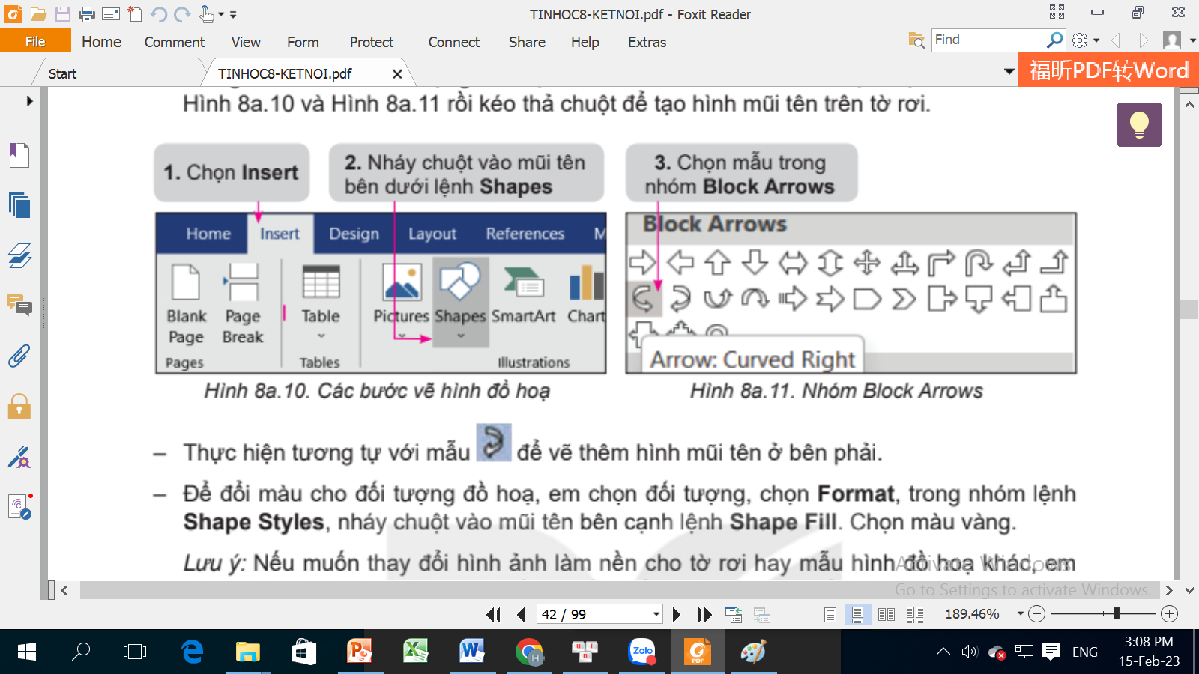
c) Thêm, thay đổi màu các đói tượng hình đồ hoạ
- Trong tờ rơi có hai đối tượng đồ hoạ là: và . Để vẽ em thực hiện các bước như Hình 8a.1O và Hình 8a.11 rồi kéo thả chuột để tạo hình mũi tên trên tờ rơi.
3. Chọn mẫu trong
nhóm Block Arrows
1. Chọn Insert
Nháy chuột vào mũi tên bên dưới lệnh Shapes

Slide 30
- Để đổi màu cho đối tượng đồ hoạ, em chọn đối tượng, chọn Format, trong nhóm lệnh Shape Styles, nháy chuột vào mũi tên bên cạnh lệnh Shape Fill. Chọn màu vàng.
Lưu ý: Nếu muốn thay đổi hình ảnh làm nền cho tờ rơi hay mẫu hình đồ hoạ khác, em nháy chuột chọn hình ảnh, hình đồ hoạ rồi nhấn phím Delete. Tiếp theo, thực hiện lại các bước để chèn thêm hình ảnh, hình đồ hoạ mới.

Slide 31
d) Chỉnh sửa vị trí và màu sắc các đối tượng
Em cần chỉnh sửa vị trí dòng chữ “TUYỂN THÀNH VIÊN” vào đúng hình cầu trên hình nền, đổi màu chữ đen thành vàng. Chỉnh sửa màu sắc và vị trí các đối tượng văn bản khác sao cho đúng theo mẫu.
Chèn thêm hình ảnh vào góc trên bên phải để hoàn thiện tờ rơi. Để đặt được hình ảnh vào đúng vị trí, sau khi chèn em chọn Format/Arrange/Wrap Text rồi chọn Square.
e) Lưu tệp
Chọn File/Save để lưu tệp văn bản với tên TuyenThanhVien.docx.

Slide 32

Em hãy sử dụng phần mềm soạn thảo văn bản để nhập dữ liệu cho dự án Thành lập CLB Tin học, tạo danh sách dạng liệt kê cho dữ liệu theo mẫu ở Hình 8a.3 và lưu lại tệp với tên CLBTinhoc.docx.

Slide 33

1. Ngoài các mẫu danh sách liệt kê mà phần mềm soạn thảo cung cấp, người sử dụng có thể tự tạo các mẫu dấu đầu dòng, mẫu thứ tự theo ý thích của mình. Em hãy tìm hiểu cách làm và tạo ba mẫu dấu đầu dòng, mẫu thứ tự mới.
2. Em hãy sừ dụng phần mềm soạn thảo văn bản để tạo một tờ rơi quảng cáo cho CLB Tiếng Anh (hoặc CLB Rubik, CLB bóng rổ,... của trường). Trong tờ rơi có sử dụng hình ảnh minh hoạ và hình đồ hoạ, sử dụng mẫu dấu đầu dòng, mẫu thứ tự mà em đã tạo ở Câu 1.

